Slide 1
多元统计分析 ——聚类分析

Slide 2
一、聚类分析
聚类分析是根据研究对象的特征按照一定标准对研究对象进行分类的一种分析方法，它使组内的数据对象具有最高的相似度，而组间的数据对象具有较大的差异性。
例如，气象学中，根据各项气候指标作气候区域划分；经济领域中，根据各地区的经济指标，对各地区的经济发展水平进行分类等。

Slide 3
二、案例
本案例选取了2006年全国主要城市空气质量指标的数据，包括可吸入颗粒物(mg/m^3)、二氧化硫(mg/m^3)、二氧化氮(mg/m^3)和空气质量达到及好于二级的天数(day)。

Slide 4
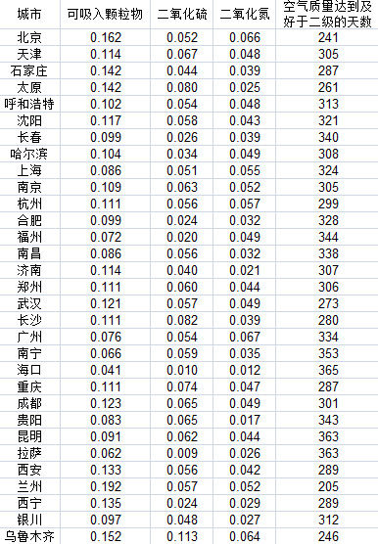

Slide 5
三、系统聚类法
系统聚类法是聚类分析中应用最广泛的一种方法。其主要思想是，首先将每一个个体看做一类，然后将相近程度最高的两类进行合并，组成一个新类。再将该新类与相似度最高的类进行合并。不断重复此过程，直到所有的个体都归为一类。

Slide 6
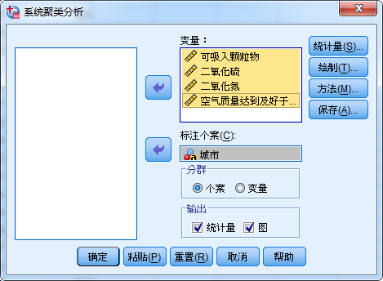
SPSS分析过程
首先，把原始数据集导入到SPSS中，然后单击“分析|分类|系统聚类”命令，进入系统聚类分析的主对话框，然后把各种变量导入到各自变量框中，如下图所示。

Slide 7
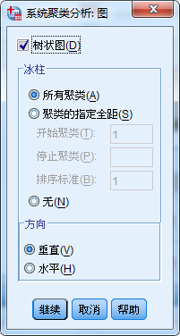
单击“绘制”按钮，弹出“系统聚类分析：图”对话框。选择“树状图”选项，如右图所示。
完成上述设置后，单击“确定”按钮，系统会自动完成系统聚类分析过程。

Slide 8
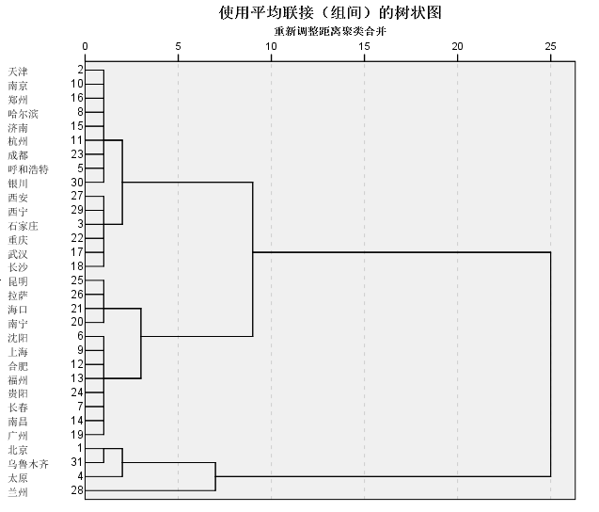
结果分析

Slide 9
聚类结果
第一类：天津、南京、郑州、哈尔滨、济南、杭州、成都、呼和浩特、银川、西安、西宁、石家庄、重庆、武汉、长沙;
第二类：昆明、拉萨、海口、南宁、沈阳、上海、合肥、福州、贵阳、长春、南昌、广州;
第三类：北京、乌鲁木齐、太原、兰州。

Slide 10
四、快速聚类法
快速聚类法又称为K-均值聚类法。快速聚类法只能产生指定个数的分类。它的思想是，首先选择k个观测量作为初始的聚类中心点，根据距离最小的原则将各个观测量分配到k个类中;然后，计算每一个类中观测量的变量均值，这k个均值又形成新的k个聚类中心点。依次类推，不断进行迭代，直到收敛或达到指定的要求为止。

Slide 11
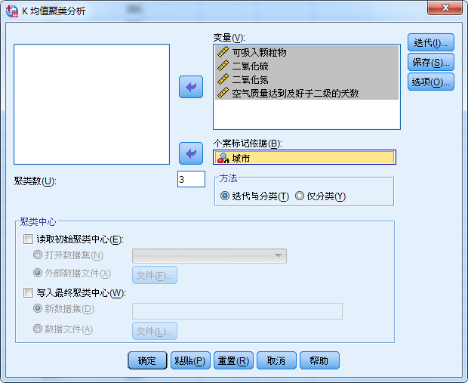
SPSS分析过程
首先，把原始数据集导入到SPSS中，然后单击“分析|分类|K-均值聚类”命令，进入K-均值聚类分析的主对话框，然后把各种变量导入到各自变量框中，如下图所示。

Slide 12
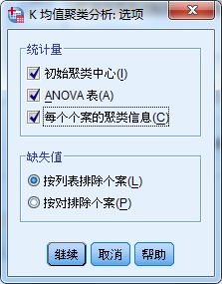
单击“选项”按钮，弹出“K-均值聚类分析：选项”对话框。选择“统计量”选项栏中的所有项，如右图所示。
完成上述设置后，单击“确定”按钮，系统会自动进行K-均值聚类分析。

Slide 13
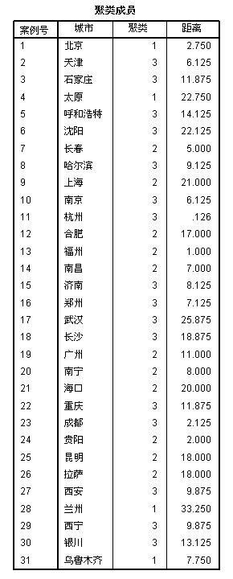
结果分析

Slide 14
聚类结果
第一类：北京、太原、兰州、乌鲁木齐;
第二类：长春、上海、合肥、福州、南昌、广州、南宁、海口、贵阳、昆明、拉萨;
第三类：天津、石家庄、呼和浩特、沈阳、哈尔滨、南京、杭州、济南、郑州、武汉、长沙、重庆、成都、西安、西宁、银川。

